Slide 1
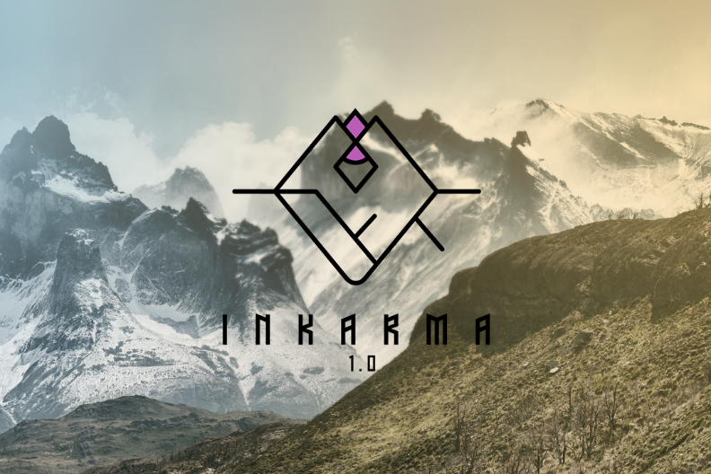
INKARMA

Slide 2
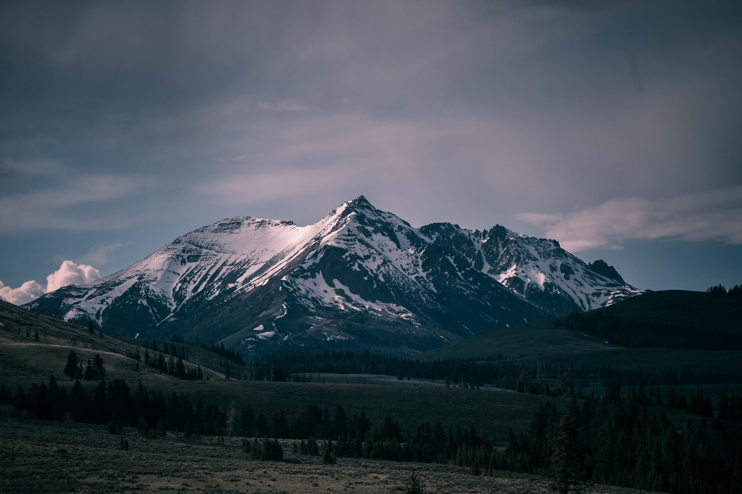
I/ Origine du projet
Un projet ludique
pluridisciplinaire
non limité et très créatif
original et de niche

Slide 3
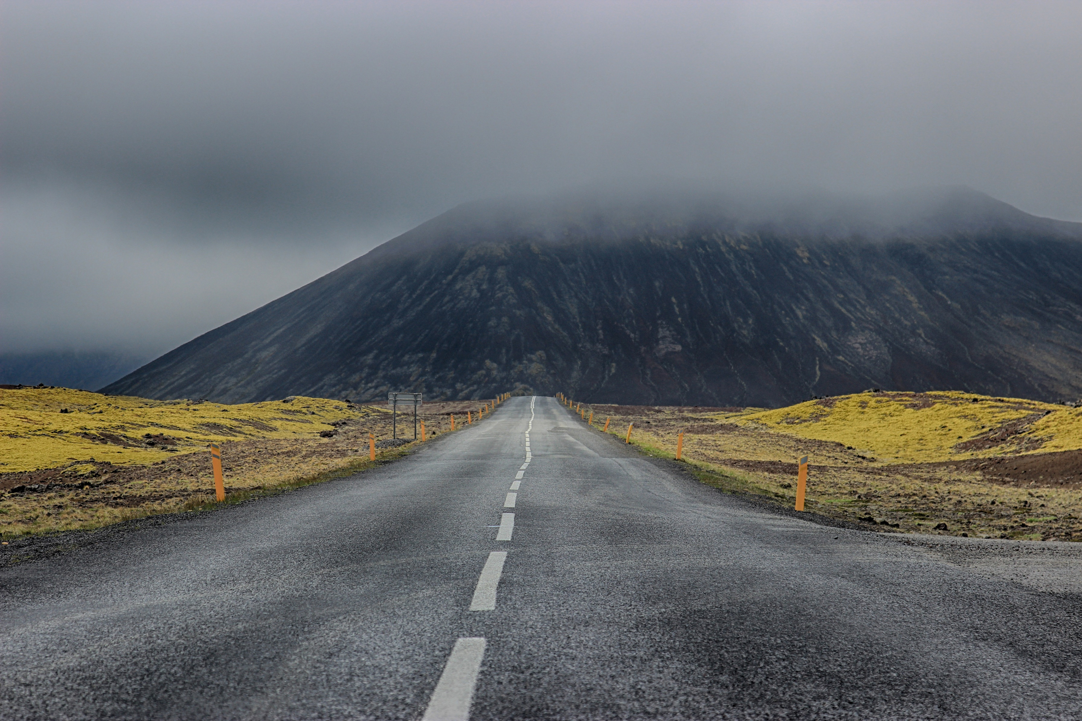
II/ Objectifs
Créer une application Android d’histoire interactive
En assurer sa conception
sa communication
Atteindre un public large grâce à notre communication

Slide 4
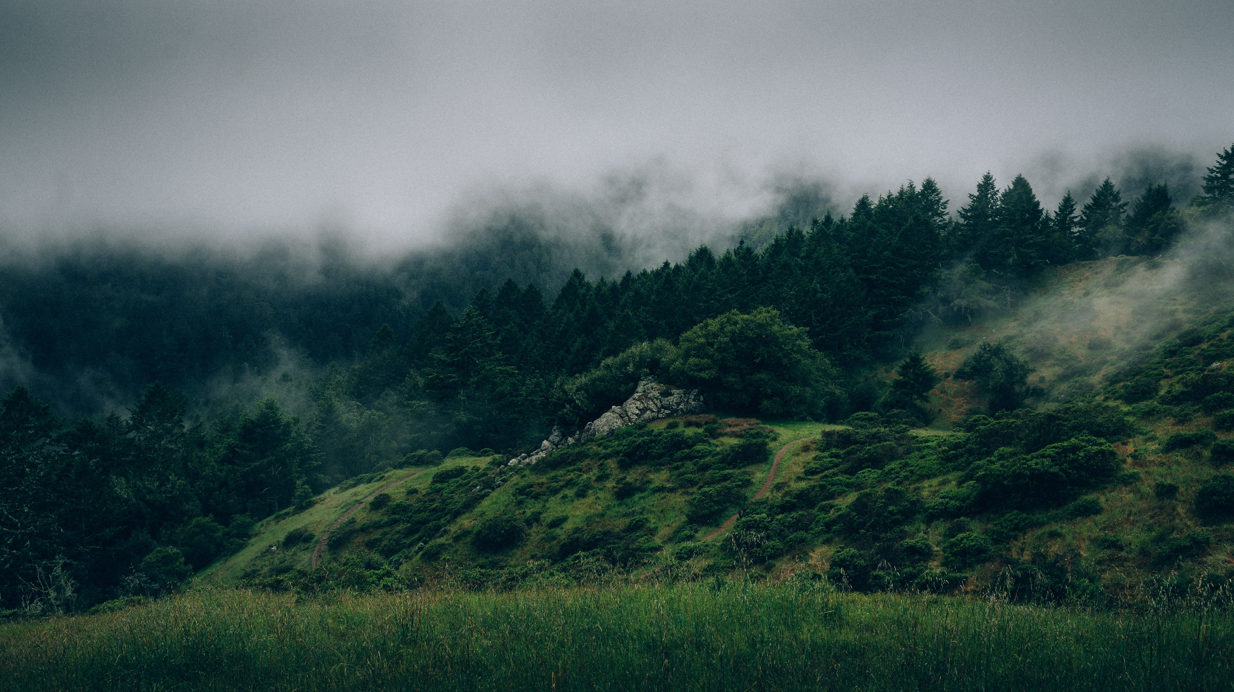
III/ Concept/pitch(Univers)
Un univers médiéval fantasy
Inspiré de Tolkien
Stein’s; Gate
Everlasting Summer
Les livres dont vous êtes le héro
Final Fantasy
Dragon Quest
Hyper Light Drifter
RPG Japonnais

Slide 5

IV / Développement
Base de jeu réalisée par les étudiants de l’année dernière
Établissement du cahier des charges
Intégration du design
Ajout de fonctionnalités

Slide 6

V / Ecriture du scénario
Nous avons scénarisé tout le long du projet
travaillé en amont
décidé ensemble des points de passage
réparti l’écriture

Slide 7
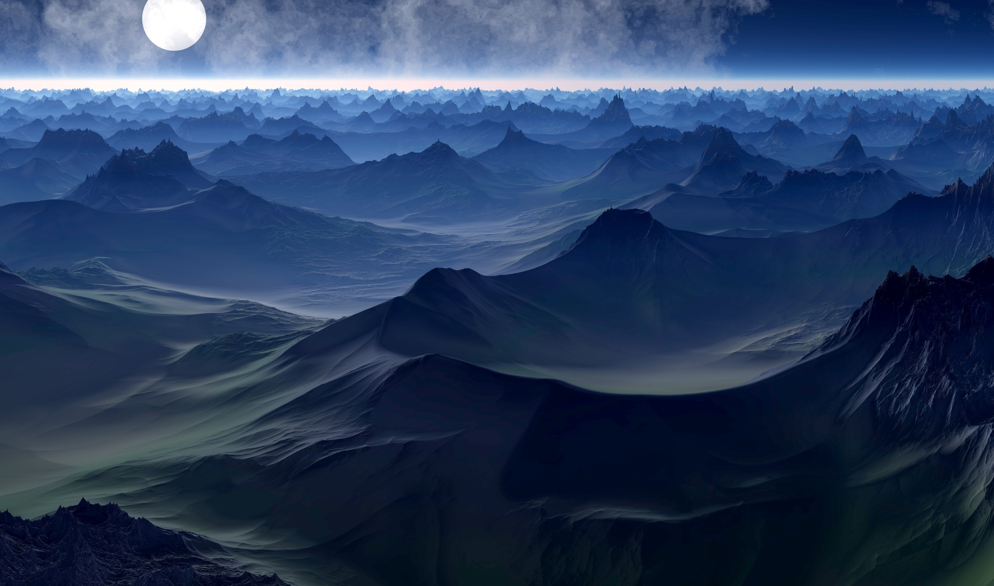
VI / Comunication
Nous avons utilisé une page Facebook
un site web
des formulaires google form
un trailer
reddit
des affiches
des musiques
un google play

Slide 8
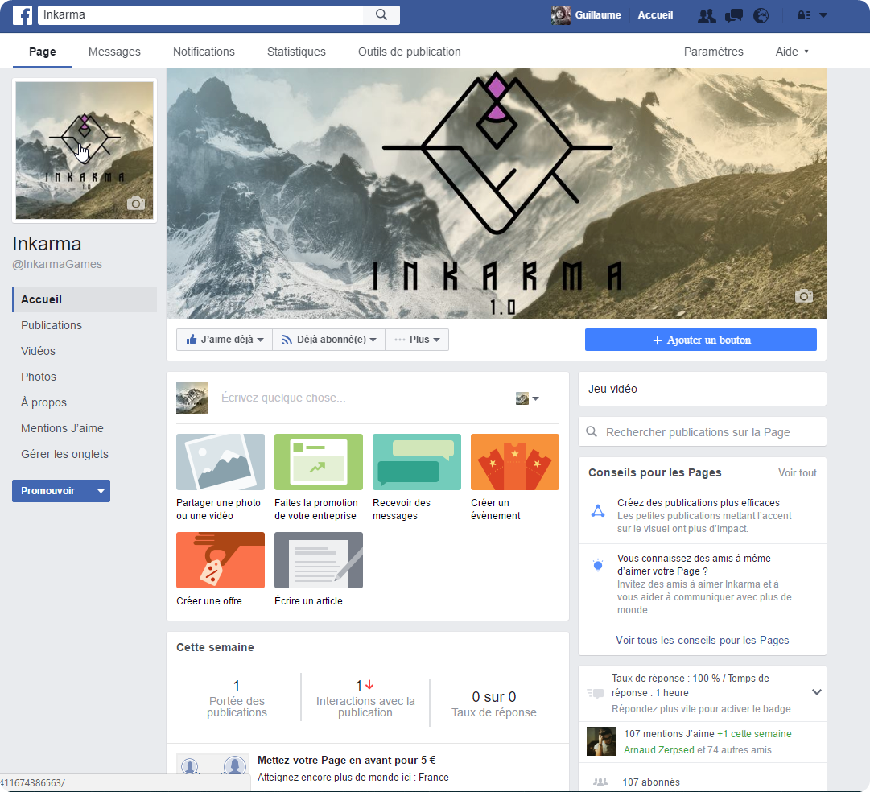

Slide 9
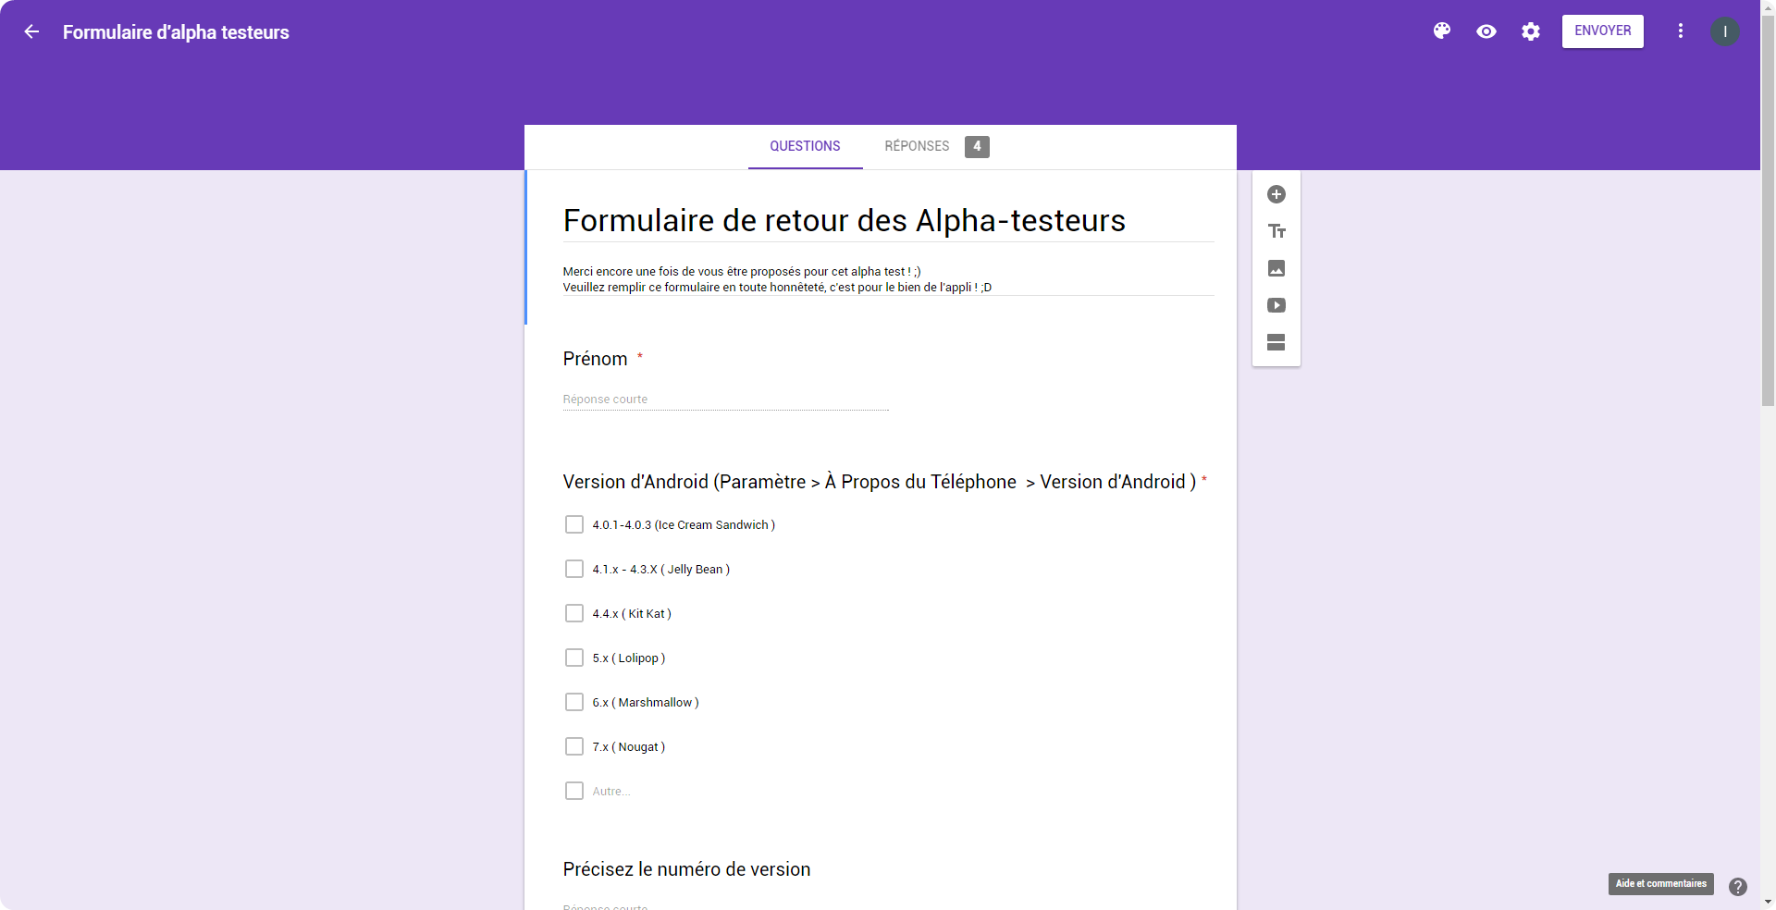

Slide 10
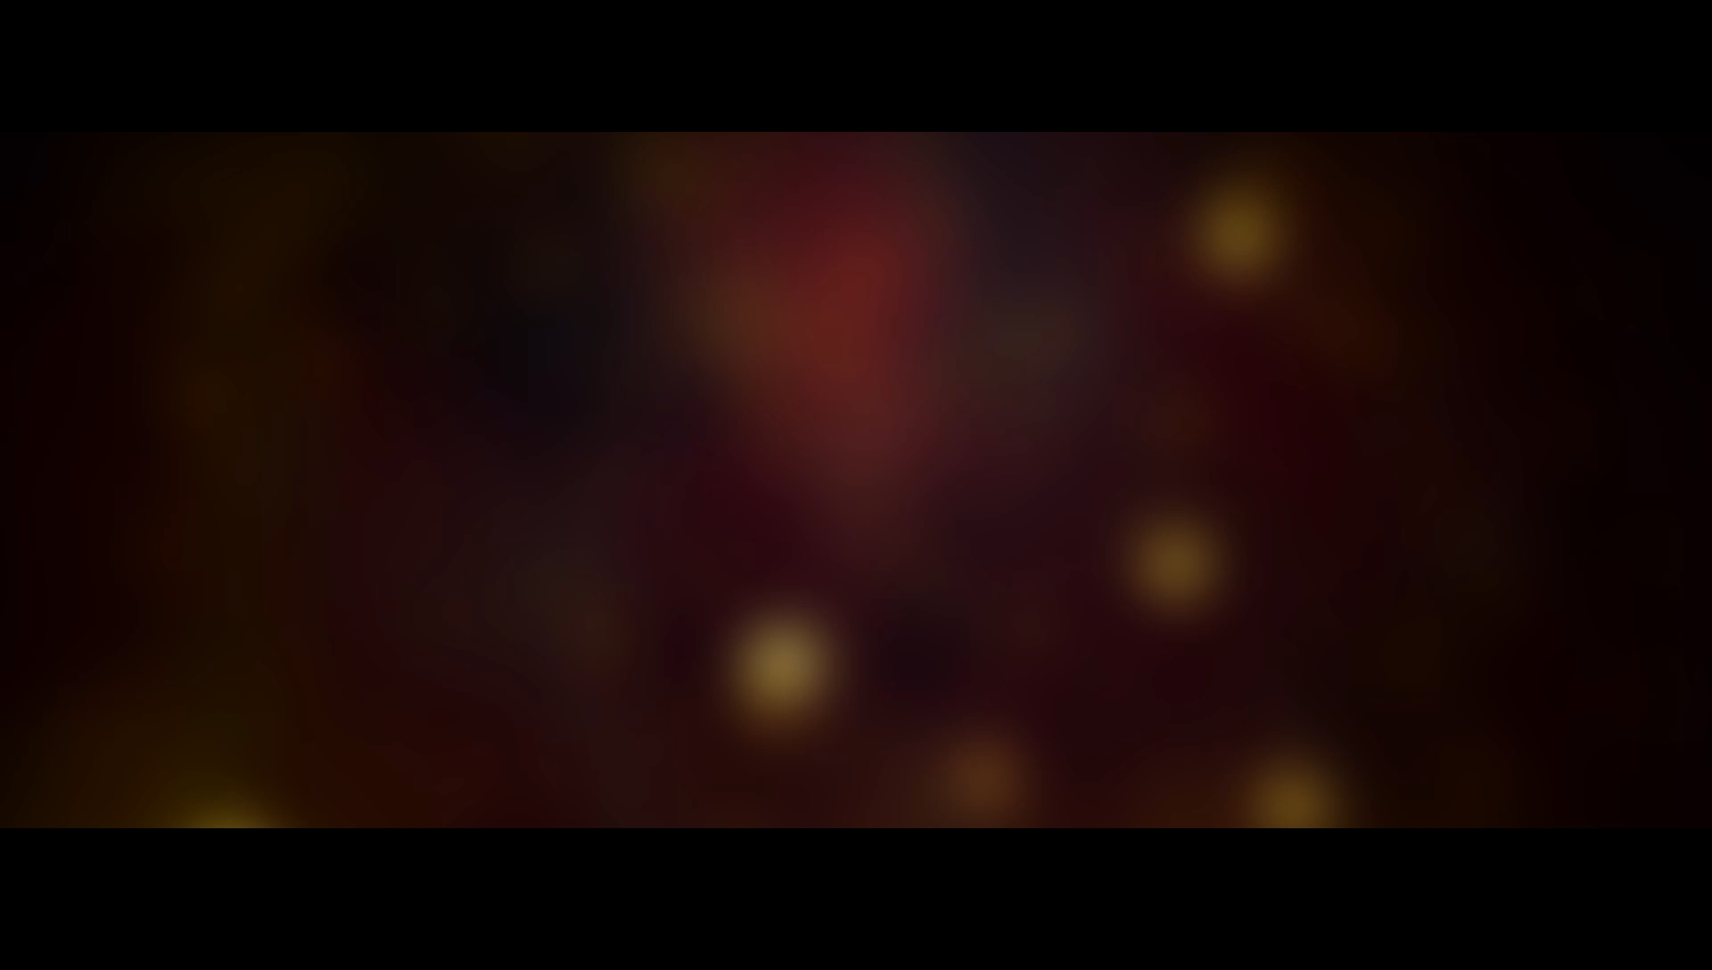

Slide 11
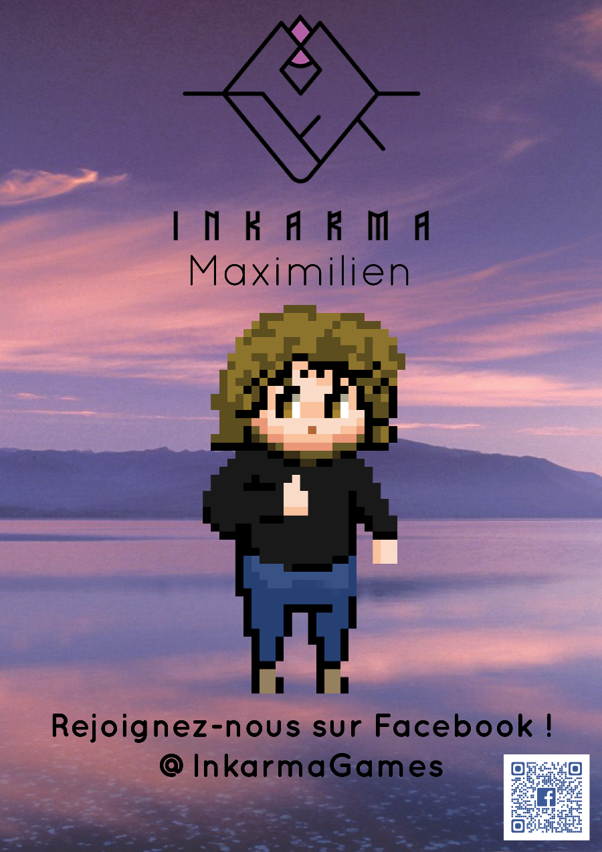
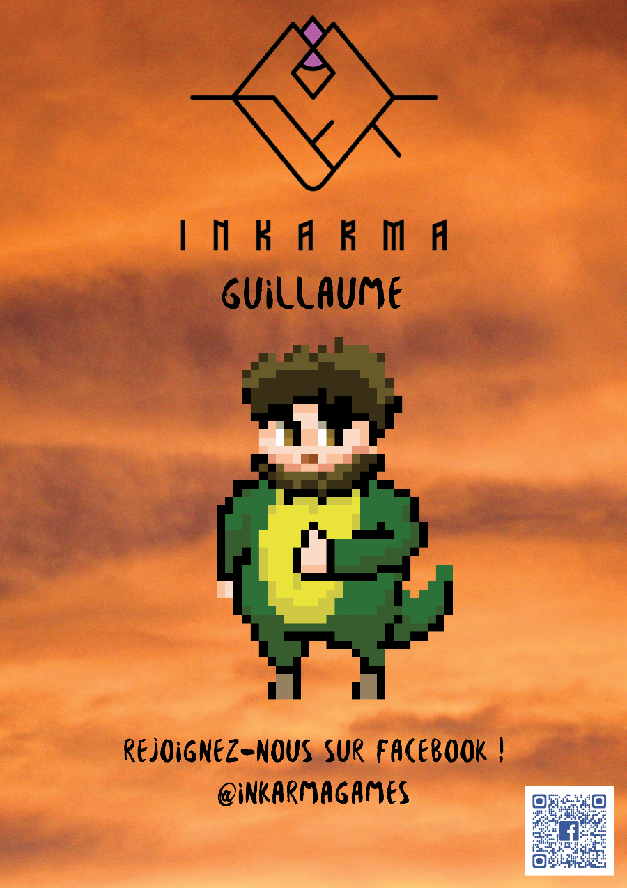
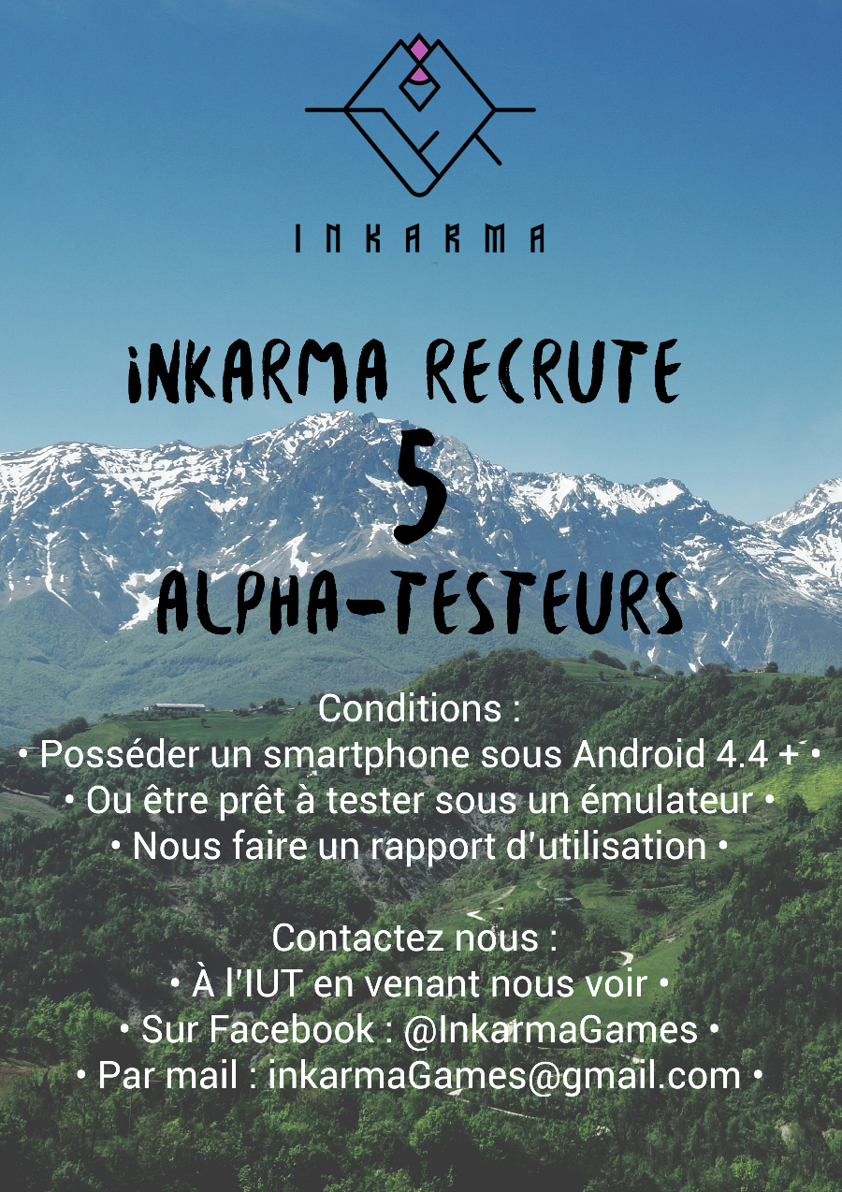

Slide 12
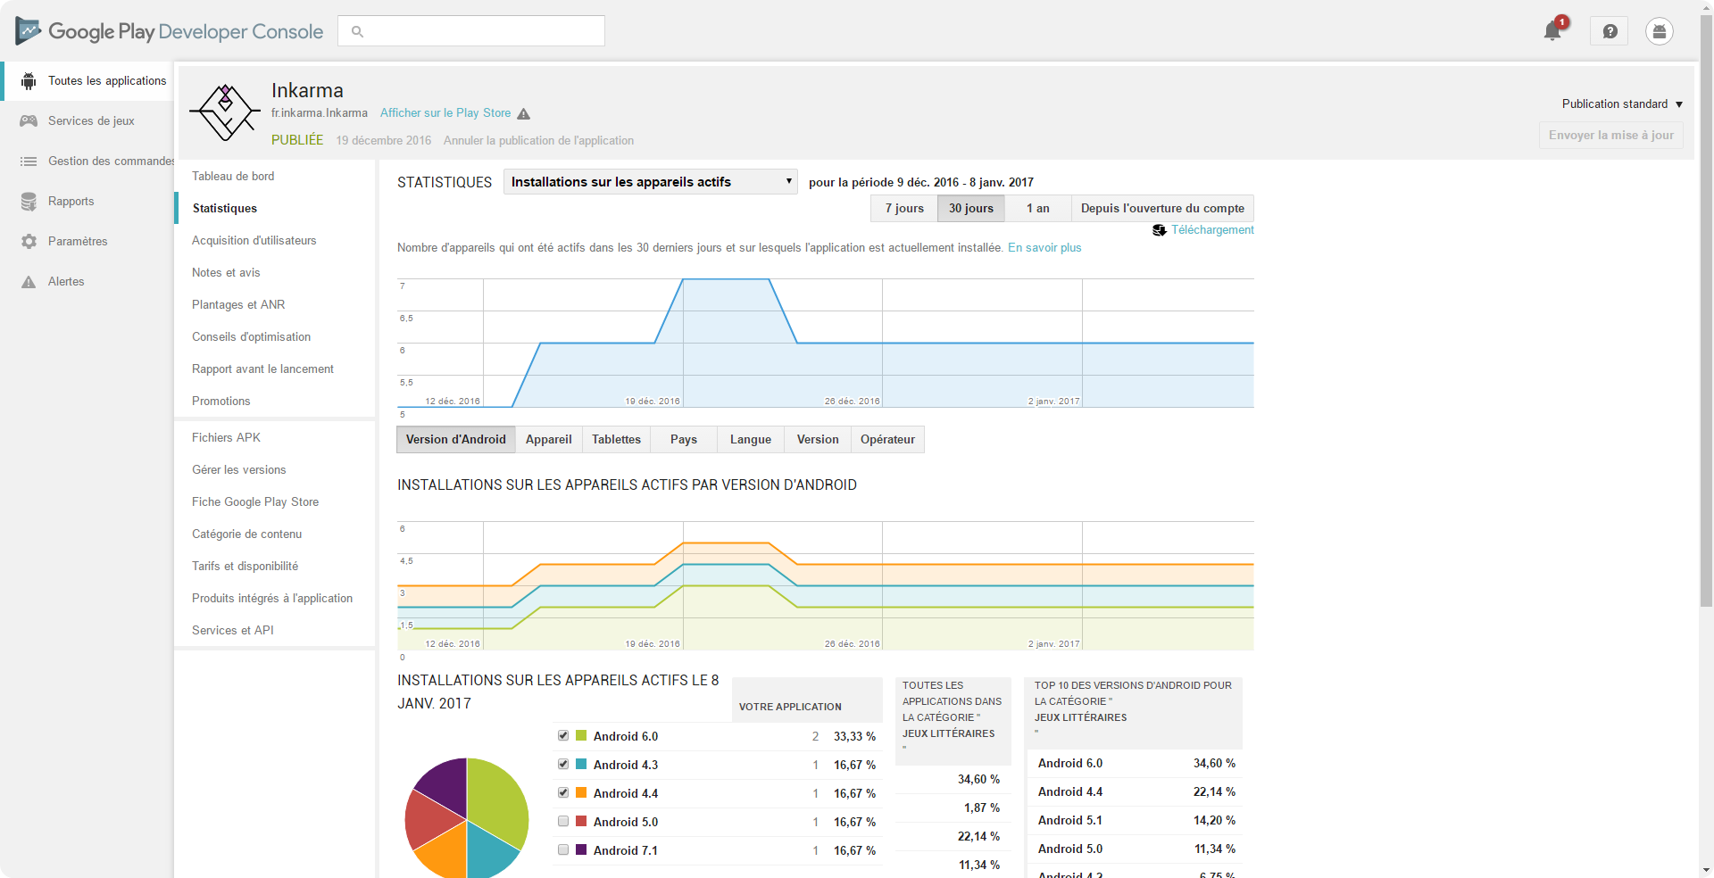

Slide 13
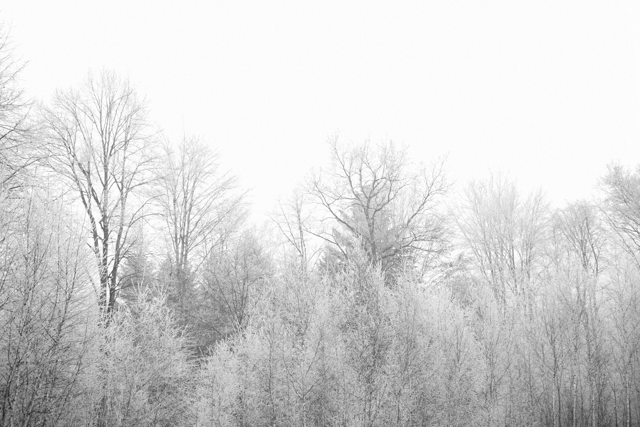
VII / Assets et design
Le logo représente une trame scénaristique
Univers graphique du jeu coloré et
inspiré de la BD, des RPG rétros
Personnages en pixel art
Une musique calme et relaxante

Slide 14
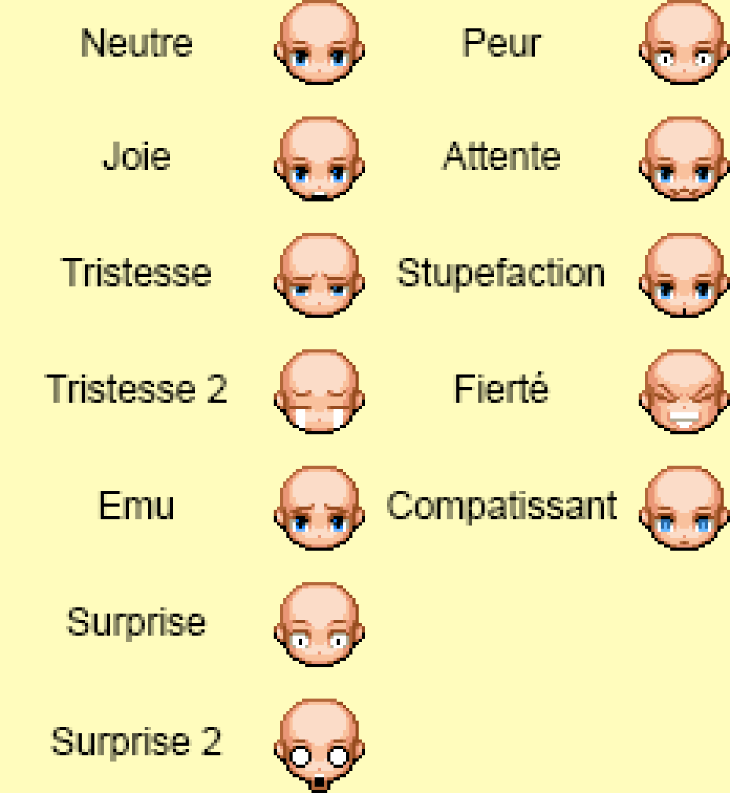

Personnages

Slide 15
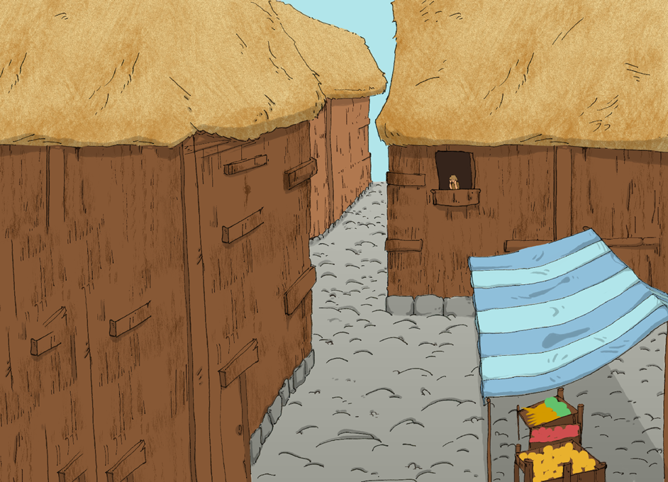
Backgrounds

Slide 16
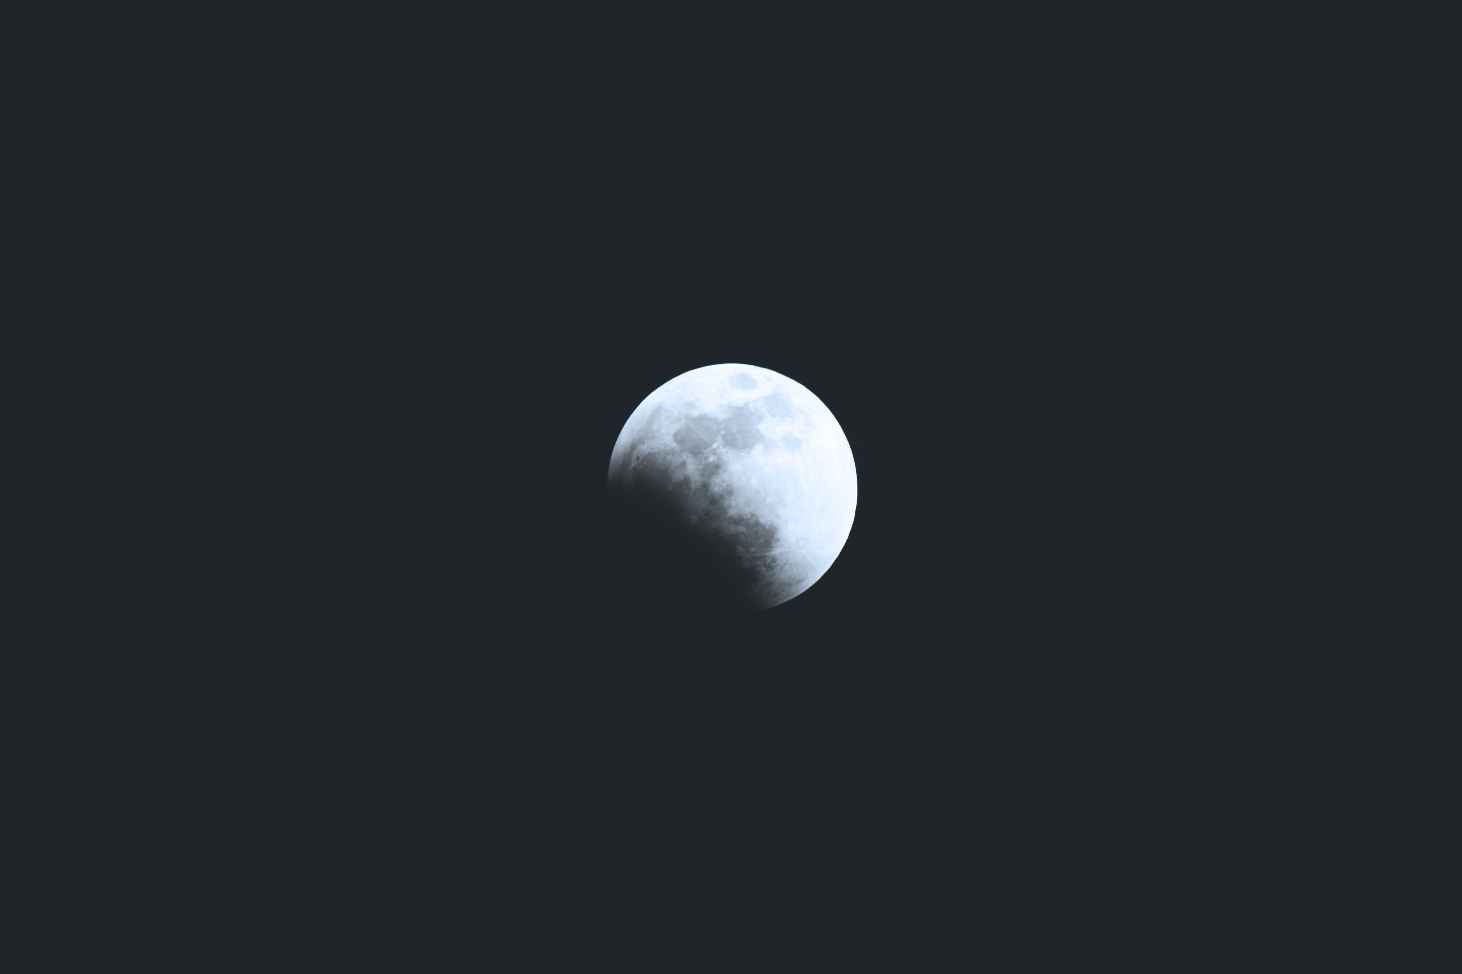
VIII / Bilan
Projet polyvalent et complet
Sous-estimation du travail à réaliser
Agrandir l’équipe

Slide 17
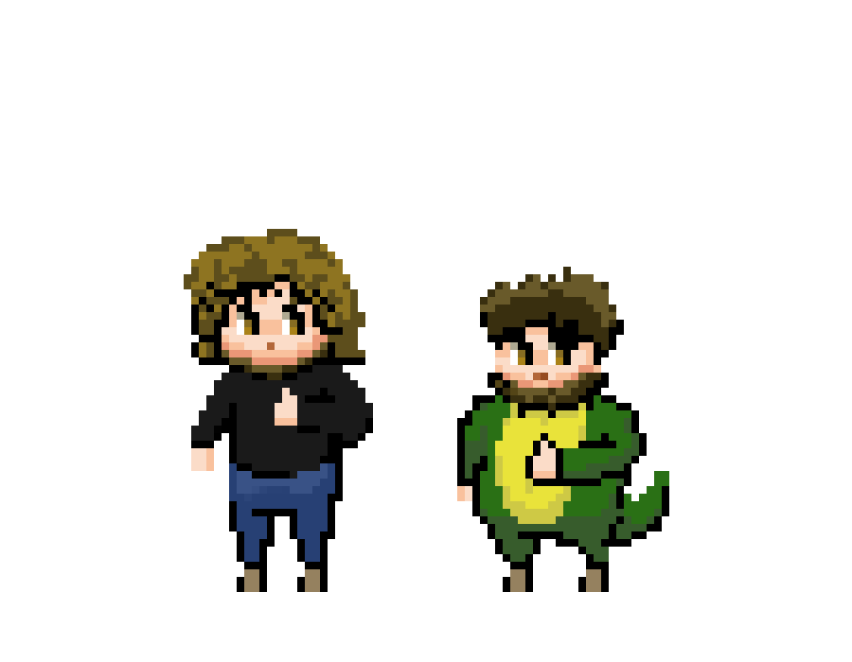
IX / Conclusion
10/10 would redo
On aimerais voir le projet
prendre plus d’ampleur

Slide 18
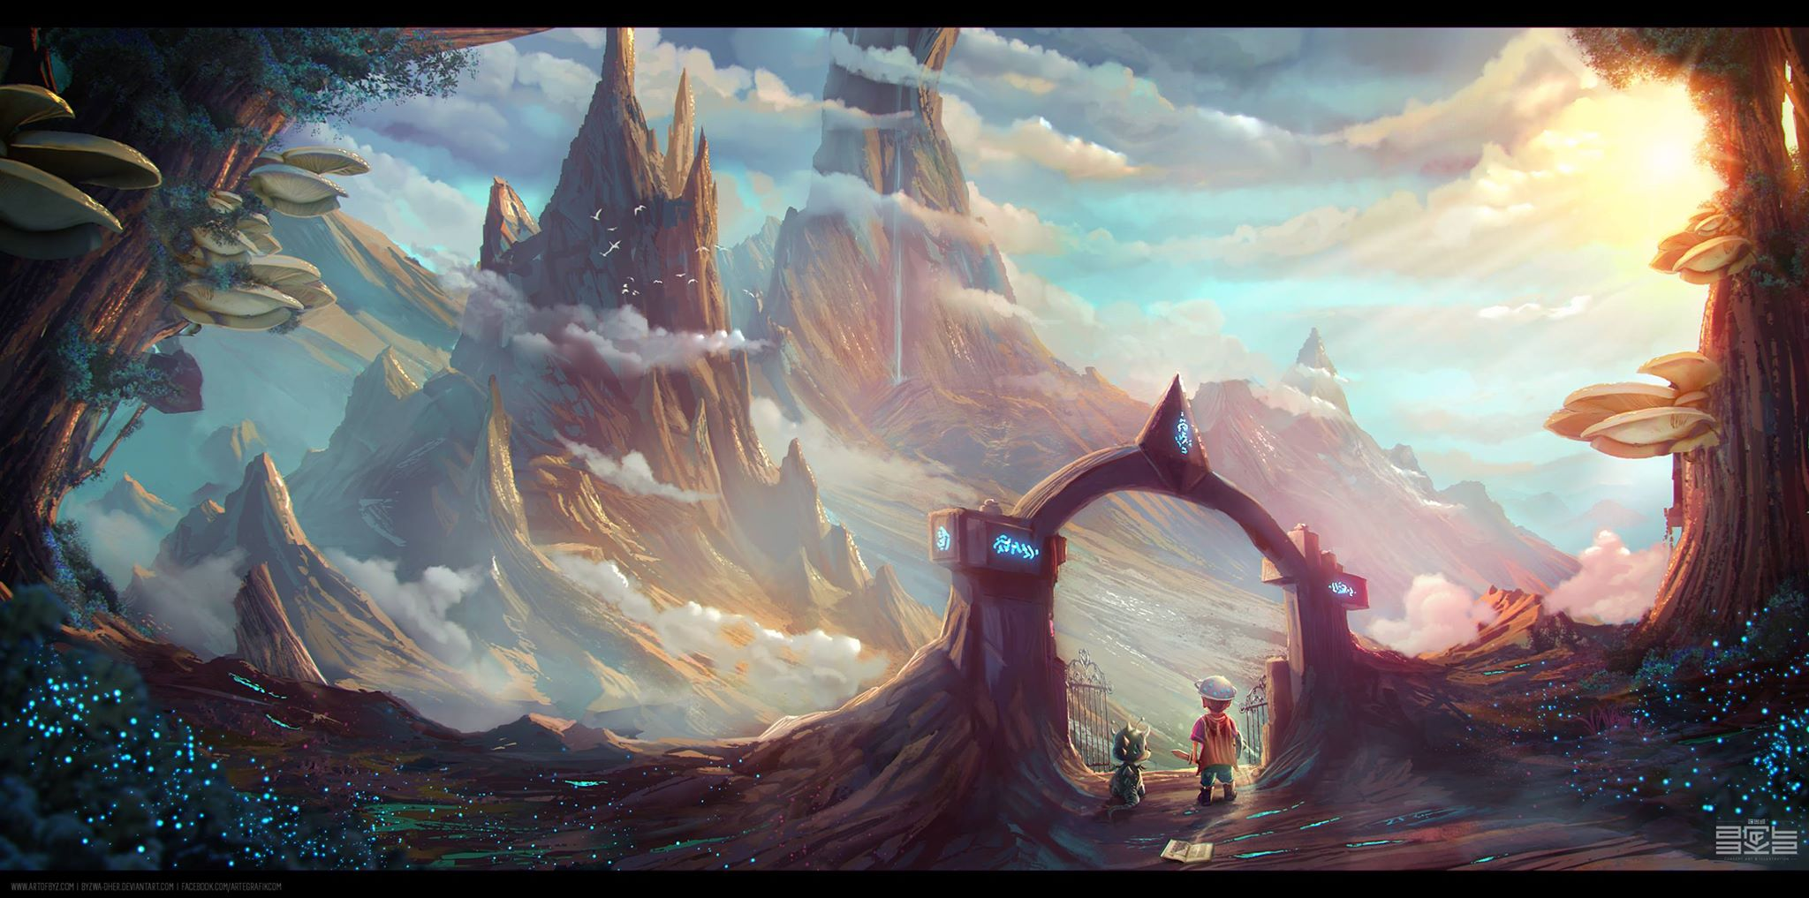
Des questions ? Nous sommes là pour y répondre !

